Slide 1

ZAPISOVANJE GLASBE
PONAVLJANJE IN UTRJEVANJE ZNANJA
5. razred
http://sl.wikipedia.org/wiki/Glasba

Slide 2

TAKT IN TAKTNICA
Takt je prostor med dvema taktnicama.
Takte ločijo med seboj navpične črte – taktnice. Taktnice stojijo vedno pred poudarjeno noto / dobo.
takt taktnica

Slide 3
TAKTOVSKI NAČIN
Utrip glasbe je v notnem zapisu označen kot taktovski način.
Tako je skladba lahko napisana v dvodobnem, tridobnem,
štiridobnem taktovskem načinu, lahko pa so taktovski načini tudi sestavljeni.
TAKTOVSKI NAČIN označujemo na začetku notnega
zapisa, takoj za violinskim ključem.
Poimenujemo ga po številu dob in NOTNI VREDNOSTI ZA DOBO.

Slide 4
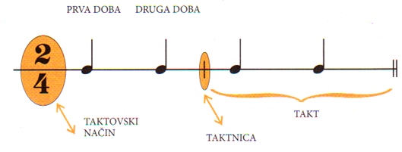
DVOČETRTINSKI TAKT

Slide 5
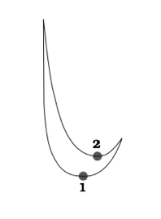
KAKO NAKAZUJEMO DVOČETRTINSKI TAKT?
Obe dlani imaš skupaj.
Z rokama zamahneš - z levo roko v levo, oz. z desno roko v desno (1).
Zopet se z rokami vrneš v prvotni položaj (2).

Slide 6

POUDARJENE IN NEPOUDARJENE NOTE / DOBE V DVOČETRTINSKEM TAKTU
Kateri zlogi so poudarjeni in kateri ne?
POUDARJENI ZLOGI: ­­­­ ―
NEPOUDARJENI ZLOGI: ∪

Slide 7
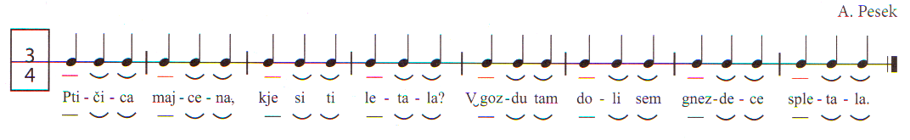
TRIČETRTINSKI TAKT

Slide 8
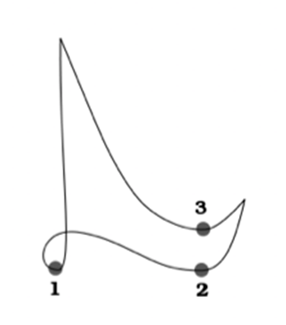
KAKO NAKAZUJEMO TRIČETRTINSKI TAKT?
Roki postaviš v položaj za dirigiranje.
Z rokama greš navzdol (1).
Z rokama greš v desno, oziroma v levo (2).
Z rokama se vrneš v prvotni položaj (3).

Slide 9
PREDTAKT
Nepopolni takt na začetku pesmi ali
skladbe je PREDTAKT.
To je prvi nepopolni takt, ki se
dopolnjuje v zadnjem taktu.

Slide 10
VAJA

Slide 11
VAJA
.

Slide 12
VAJA

Slide 13
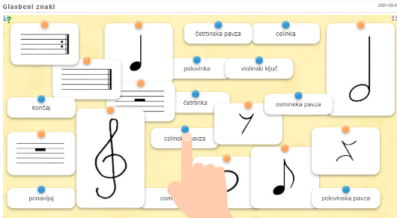
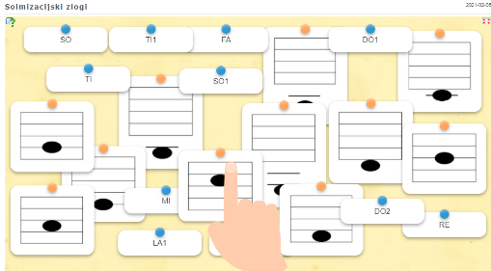
INTERAKTIVNE NALOGE ZA PONAVLJANJE IN UTRJEVANJE ZNANJA
1. naloga: GLASBENI ZNAKI
https://learningapps.org/watch?v=p4wewbapn21
2. naloga: SOLMIZACIJSKI ZLOGI
https://learningapps.org/watch?v=ppzf2go4321

Slide 14
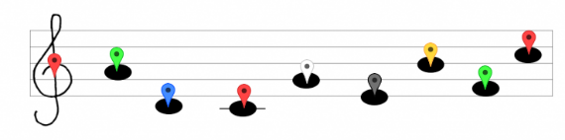
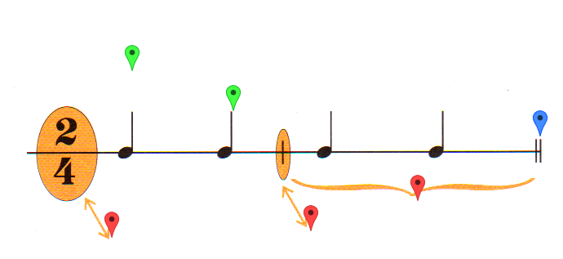
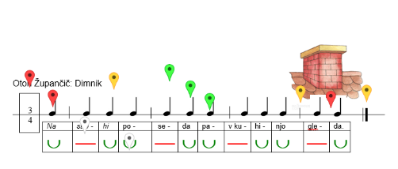
3. naloga: GLASBENA ABECEDA
https://learningapps.org/watch?v=p869fcn0n21
4. naloga: UREJANJE NOTNIH VREDNOSTI 1
https://learningapps.org/watch?v=pjv5w9x5c21
5. naloga: UREJANJE NOTNIH VREDNOSTI 2
https://learningapps.org/watch?v=pi1oa8usn21

Slide 15


